Slide 1




TM
A
RTIFICIAL
NTELLIGENCE
IA
I
RPA
R
OBOTIC
P
ROCESS
A
UTOMATION

Slide 2
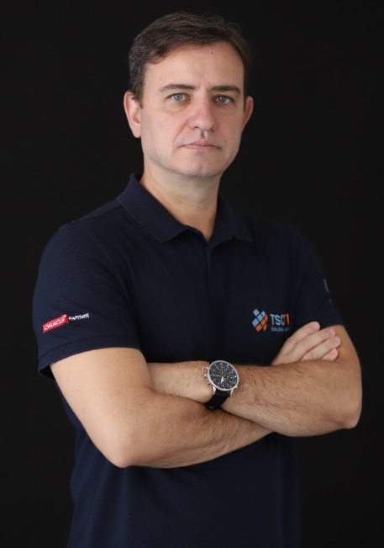

48 Anos, bacharel em Administração de empresa e Análise de sistemas de informação.
Professor convidado do grupo Kroton Educacional para MBA nas matérias de gestão de projetos e riscos.
Supervisor do projeto de Compliance, Audit, Consulting, Financial Advisory, Risk e SOX para LATAM
Advisory e Líder para o projeto de nacionalização de 2 ERP´s internacionais para o Brasil, tornando as operações compliance com a 11.638, contabilidade e regras fiscais do Brasil, resultando em mais de 800 projetos implantados no Brasil com suas especificidades de negócio e respeitando as condições Federais, Estaduais e municipais.
Participação em pilotos nos projetos de sistemas fiscais:
IN 86, SINTEGRA, MANAD, TRANSFER PRINCING, CONVÊNIO 115, COMBILLING, DIF (Cigarros, Bebidas e Selo), SEF I e II, Gia SP, Gia RS e LE DF;
Desenvolvimento de integrações Oracle, SAP, JDE, TOTVs e People Soft.
Auditorias fiscais e contábeis de níveis I, II e III.
Participação no projeto Piloto SPED (Sistema Público de Escrituração Fiscal) representando setor automobilístico e financeiro na homologação de NF-e, SPED Contábil e SPED Fiscal;
Gerenciamento da consultoria com atuação na criação de modelo voltado as normas e procedimentos (Agile), treinamento SPED e Modelo de Diagnóstico SPED (Assessment).
Gerenciamento de Clientes ENTREPRISE como:
Toyota, Rossi Construtora, BSH Continental, Cargill, Vivo, Claro, TIM, GVT, Telefônica, Aston, Philip Morris, Kraft Foods, Mitsubishi Motors, Continental, Johnson Controls, Pirelli, Tejofran, Cargill, Pernord Ricard, EDP Energias, Atlas Energia, EchoEnergias, Escelsa Energias, Engenorte Energias, entre outros.
CONGRESS 2024
Lider do projeto Fiscal | Contábil para o CSC|BPO América Latina da maior empresa de varejo do Mundo, consolidado operações de América Central e Sul em Buenos Aires e Córdoba (Argentina)
Sócio da TSCTI – Soluções Fiscais empresa com 12 anos de existência, crescimento anual de 43% e posicionada como a mais completa, inovadora e promissora empresa do segmento fiscal | Contábil pelas Big4, revistas e empresas especializadas.

Slide 3

O que é RPA?
Robotic Process Automation
Força de trabalho digital e inteligente, capaz de executar as ações idênticas a um usuário humano, eliminando erros e inconsistências ao mesmo tempo, aumentando a velocidade de execução e eficiência nos processos.
  VOLUME
  REPETIÇÃO
ESTABILIDADE

Slide 4







Como começamos! (Fiscalização Legado)
| Precisão + Conformidade
|SPED Contábil x SPED Fiscal
| - Intervenção + procedimentos
| IA – Desenho consolidado
| RPA – Criação e manuteção
| Receitas diferentes
| Faltavam devoluções
| Faltavam NF de E/S Escrituradas
1
6
7
4
RPA + IA
Plataforma Fiscal
5
3
|SEFAZ x Documentos eletrônicos
2
|SPED Contribuições ECD ICMS/IPI
| Retificação das obrigações
| Controle dos Lançamentos Revisados
| Controle das info. Faltantes no ERP
| Registro Contábil x Financeiro
  Patrimonial e Resultado
  x Contas a Pagar e Receber
| Busca de NF´s faltantes
| Revisão do Status/SEFAZ (Canc, negado)
| NF canceladas no ERP
| Busca de Cupons faltantes
S
| Conciliações
| Consolidação de BASE
| ERP, Mensagerias, SEFAZ e Obrigações
| Compras x devoluções
| NF E/S Bonificações
| Vendas, trocas, cancelamentos
| Transferências e Mercadorias em Transito
|
| Relação contábil x Fiscal - OK
| Reapuração PIS/Cofins/ICMS/IR

Slide 5












AUTOMAÇÃO DE ENTRADAS DE DOCUMENTOS
“Prezado fornecedor seu endereço está errado, pode enviar uma carta de correção ?”
“Olá! O CFOP de sua nota não é compatível com operação interestadual, pode refazer a NF?
Prestadores e fornecedores
“Sua NF está com IR de 1%, regime especial? , Caso sim, nos envie os dados para REINF”
RPA
RPA
“Não localizamos seu cadastro e nem PO no ERP. Faremos a MD-e (Recusa) em 24 Hrs
“Olá Pedro, chegou uma NF de um fornecedor ativo, porém sem P.O pode verificar ?”
1º
2º
3º
“Prezado, Prestador/Fornecedor o prazo de envio de NF é até o 25º Dia útil.
Revisão das
informações
Revisão dos
impostos
Revisão de
negócios
“O cálculo do total de impostos não é compatível com as alíquotas existentes na NF. Será recusado”
“ O valor da NF não é o negociado com dep. De compras, sua NF será recusada”.
“Olá, de acordo com o EFD Reinf sua retenção será de 11% e não 3,%”

Slide 6
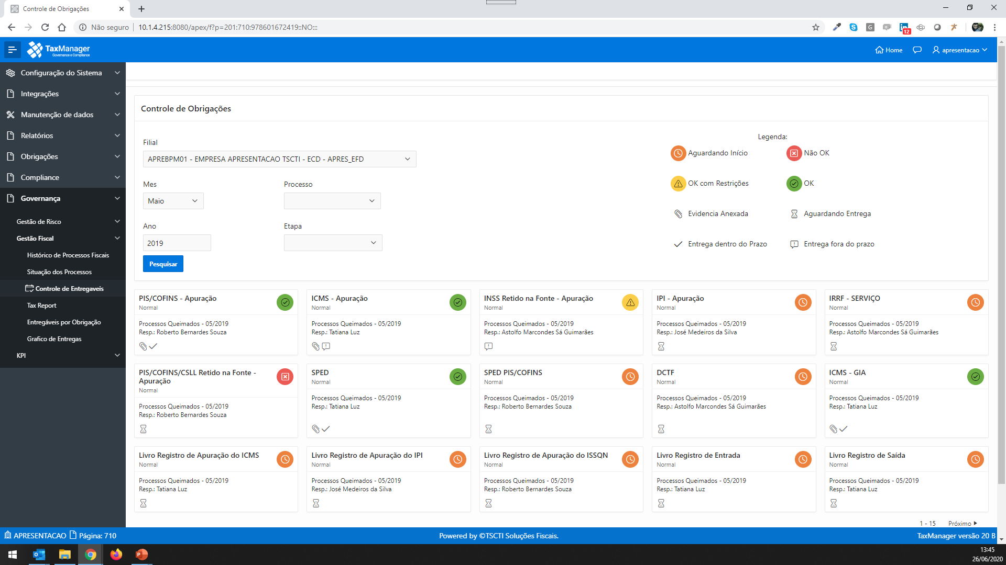


Slide 7
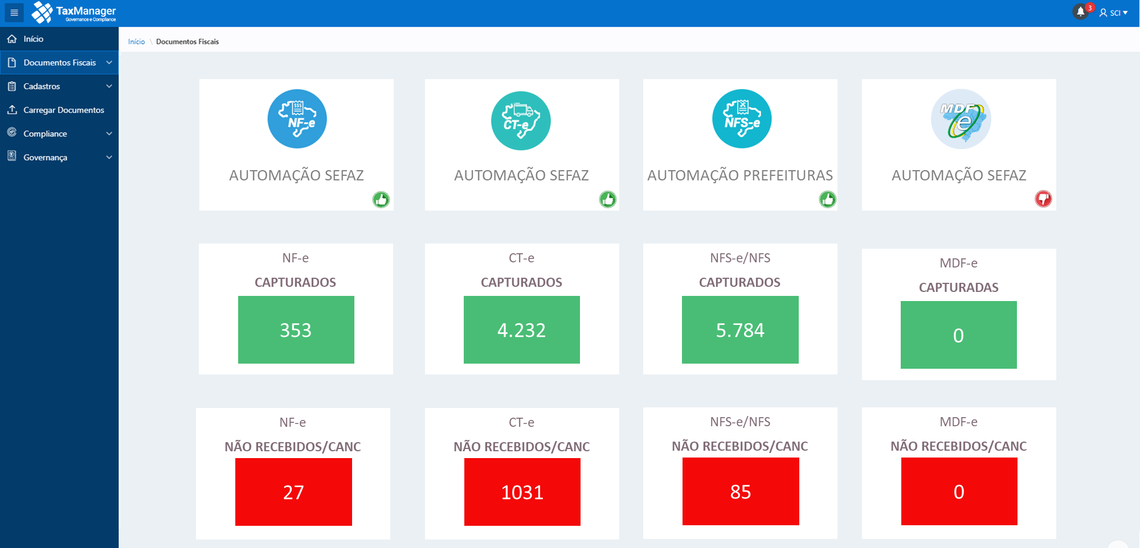
Mensageria e Gestão SEFAZ

Slide 8
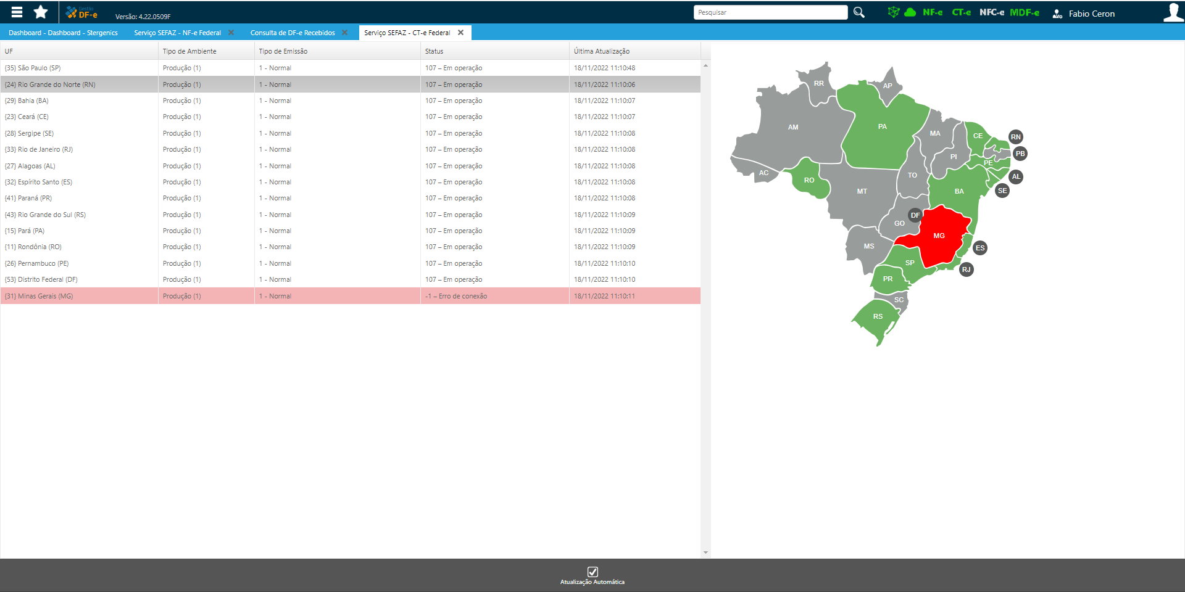

Slide 9

Experiência e muita parceria! + 1.000 TaxBots
FEDERAIS
CAIXA ECONÔMICA FEDERAL – Certidão de Regularidade do Empregador – FGTS
CONTROLADORIA GERAL DA UNIÃO – Certidão Negativa Correcional
IBAMA – Certidão Negativa De Débito
IBAMA – Certidão Negativa de Embargo
IBAMA – Certificado de Regularidade
JUSTIÇA FEDERAL DA 4ª REGIÃO – Certidão Judicial Criminal
MINISTÉRIO PÚBLICO FEDERAL – Certidão Negativa de Feitos
RECEITA FEDERAL – Certidão de Débitos Relativos a Créditos Tributários Federais e à Dívida Ativa da União
RECEITA FEDERAL – Certidão de Débitos Relativos a Tributos Federais e à Dívida Ativa da União de Imóvel Rural
SECRETARIA DE RELAÇÕES DO TRABALHO – SRT – Registro de Empresa de Trabalho Temporário
SICAF – Situação do Fornecedor
SIT – Secretaria de Inspeção do Trabalho – Certidão Negativa de Débitos Trabalhistas
TRIBUNAL DE CONTAS DA UNIÃO – TCU – Certidão Negativa De Débito – Municipal
TRIBUNAL REGIONAL FEDERAL 1ª REGIÃO – Certidão Nada Consta – Cível
TRIBUNAL REGIONAL FEDERAL 1ª REGIÃO – Certidão Nada Consta – Criminal
TRIBUNAL REGIONAL FEDERAL 3ª REGIÃO – Certidão Judicial Cível
TRIBUNAL SUPERIOR DO TRABALHO – Certidão Negativa de Débitos Trabalhistas

Slide 10
Experiência e muita parceria! + 1.000 TaxBots
ESTADUAIS
2º OFÍCIO DE REGISTRO DE INTERDIÇÕES E TUTELA – RJ – RJ – Certidão de Interdição e Tutela
9º OFÍCIO DO REGISTRO DE DISTRIBUIÇÃO – RJ – RJ – Certidão Fiscal e Fazendária
FOMENTO PARANÁ – PR – Certidão Negativa De Débito – Municipal
INSTITUTO AGUÁ E TERRA – IAT – PR – Certidão Negativa de Débitos Ambientais
JUCEG – GO – Certidão Simplificada
JUCEMG – MG – Certidão Simplificada
JUCEPAR – PR – Certidão Simplificada
JUCESC – SC – Certidão Simplificada
JUCESP – SP – Certidão Simplificada
JUNTA COMERCIAL DE PERNAMBUCO – PE – Certidão Negativa De Débito – Municipal
JUNTA COMERCIAL DO ESPÍRITO SANTO – ES – Certidão Negativa De Débito – Municipal
JUNTA COMERCIAL DO PARANÁ – PR – Certidão Simplificada
JUNTA COMERCIAL DO RIO DE JANEIRO – RJ – Certidão Negativa De Débito – Municipal
JUSTIÇA FEDERAL DO ESTADO DO RIO DE JANEIRO – RJ – Certidão Nada Consta – Cível
JUSTIÇA FEDERAL DO ESTADO DO RIO DE JANEIRO – RJ – Certidão Nada Consta – Criminal
PROCURADORIA GERAL DO ESTADO DE SÃO PAULO – SP – Certidão Negativa de Débitos em Dívida Ativa
PROCURADORIA GERAL DO ESTADO DO CEARÁ – CE – Certidão Negativa de Débitos em Dívida Ativa
PROCURADORIA GERAL DO ESTADO DO RIO DE JANEIRO – RJ – Certidão Negativa de Débitos em Dívida Ativa
SEFAZ-AC – AC – Certidão Negativa De Débito – Estadual
SEFAZ-AC – AC – Certidão Negativa de Débitos em Dívida Ativa
SEFAZ-AL – AL – Certidão Negativa De Débito – Estadual
SEFAZ-AM – AM – Certidão Negativa De Débito – Estadual
SEFAZ-AM – AM – Certidão Negativa de Débitos – Inscritos
SEFAZ-AP – AP – Certidão Negativa De Débito – Estadual
SEFAZ-BA – BA – Certidão Negativa De Débito – Estadual
SEFAZ-CE – CE – Certidão Negativa De Débito – Estadual
SEFAZ-DF – DF – Certidão Negativa De Débito – Estadual
SEFAZ-DF – DF – Certidão Negativa de Débitos em Dívida Ativa
SEFAZ-ES – ES – Certidão Negativa De Débito – Estadual
SEFAZ-ES – ES – Certidão Negativa de Débitos – Inscritos
SEFAZ-GO – GO – Certidão Negativa de Débito – Cadin
SEFAZ-GO – GO – Certidão Negativa De Débito – Estadual
SEFAZ-MA – MA – Certidão Negativa De Débito – Estadual

Slide 11
Experiência e muita parceria! + 1.000 TaxBots
MUNICIPAIS
1º OFÍCIO DISTRIBUIDOR DE CURITIBA – Curitiba – PR – Certidão Estadual de Distribuição de Ações Cíveis 2º Grau
1º OFÍCIO DISTRIBUIDOR DE CURITIBA – Curitiba – PR – Certidão Estadual Distribuição de Ações Cíveis 1º Grau
1º OFÍCIO DISTRIBUIDOR DE CURITIBA – Curitiba – PR – Certidão Nada Consta – Falência e Recuperação Judicial
3º OFÍCIO DE REGISTRO DE DISTRIBUIÇÃO DE CURITIBA – Curitiba – PR – Certidão Estadual de Distribuição de Ações Cíveis 2º Grau
3º OFÍCIO DE REGISTRO DE DISTRIBUIÇÃO DE CURITIBA – Curitiba – PR – Certidão Estadual Distribuição de Ações Cíveis 1º Grau
3º OFÍCIO DE REGISTRO DE DISTRIBUIÇÃO DE CURITIBA – Curitiba – PR – Certidão Nada Consta – Falência e Recuperação Judicial
CARTÓRIO DISTRIBUIDOR E ANEXOS DA COMARCA DE LONDRINA – Londrina – PR – Certidão de Protesto
PREFEITURA DE ABADIÂNIA – Abadiânia – GO – Certidão Negativa De Débito – Municipal
PREFEITURA DE ABAETÉ – Abaeté – MG – Certidão Negativa De Débito – Municipal
PREFEITURA DE ABAIRA – Abaíra – BA – Certidão Negativa De Débito – Municipal
PREFEITURA DE AÇAILÂNDIA – Açailândia – MA – Certidão Negativa De Débito – Municipal
PREFEITURA DE ÁGUA FRIA – Água Fria – BA – Certidão Negativa de Débito – Imobiliário
PREFEITURA DE ÁGUA FRIA – Água Fria – BA – Certidão Negativa De Débito – Municipal
PREFEITURA DE ÁGUAS LINDAS DE GOIÁS – Águas Lindas de Goiás – GO – Certidão Negativa De Débito – Municipal
PREFEITURA DE ALAGOINHAS – Alagoinhas – BA – Certidão Negativa de Débito – Imobiliário
PREFEITURA DE ALAGOINHAS – Alagoinhas – BA – Certidão Negativa De Débito – Municipal
PREFEITURA DE ALEGRE – Alegre – ES – Certidão Negativa De Débito – Municipal
PREFEITURA DE ALEXÂNIA – Alexânia – GO – Certidão Negativa De Débito – Municipal
PREFEITURA DE ALFENAS – Alfenas – MG – Certidão Negativa de Débito – Imobiliário
PREFEITURA DE ALFENAS – Alfenas – MG – Certidão Negativa De Débito – Municipal
PREFEITURA DE ALMIRANTE TAMANDARÉ – Almirante Tamandaré – PR – Certidão de Protesto
PREFEITURA DE ALMIRANTE TAMANDARÉ – Almirante Tamandaré – PR – Certidão Negativa De Débito – Municipal
PREFEITURA DE ALTA FLORESTA – Alta Floresta – MT – Certidão Negativa De Débito – Municipal
PREFEITURA DE ALTAMIRA – Altamira – PA – Certidão Negativa De Débito – Municipal
PREFEITURA DE ALTO RIO DOCE – Alto Rio Doce – MG – Certidão Negativa De Débito – Municipal
PREFEITURA DE ALTOS – Altos – PI – Certidão Negativa De Débito – Municipal
PREFEITURA DE ALVORADA DO NORTE – Alvorada do Norte – GO – Certidão Negativa de Débito – Imobiliário
PREFEITURA DE ALVORADA DO NORTE – Alvorada do Norte – GO – Certidão Negativa De Débito – Municipal
PREFEITURA DE AMÉLIA RODRIGUES – Amélia Rodrigues – BA – Certidão Negativa De Débito – Municipal
PREFEITURA DE AMERICANA – Americana – SP – Certidão Negativa de Débito – Imobiliário
PREFEITURA DE AMÉRICO BRASILIENSE – Américo Brasiliense – SP – Certidão Negativa de Débito – Imobiliário
PREFEITURA DE AMÉRICO BRASILIENSE – Américo Brasiliense – SP – Certidão Negativa De Débito – Municipal
PREFEITURA DE ANANINDEUA – Ananindeua – PA – Certidão Negativa de Débito – Imobiliário

Slide 12

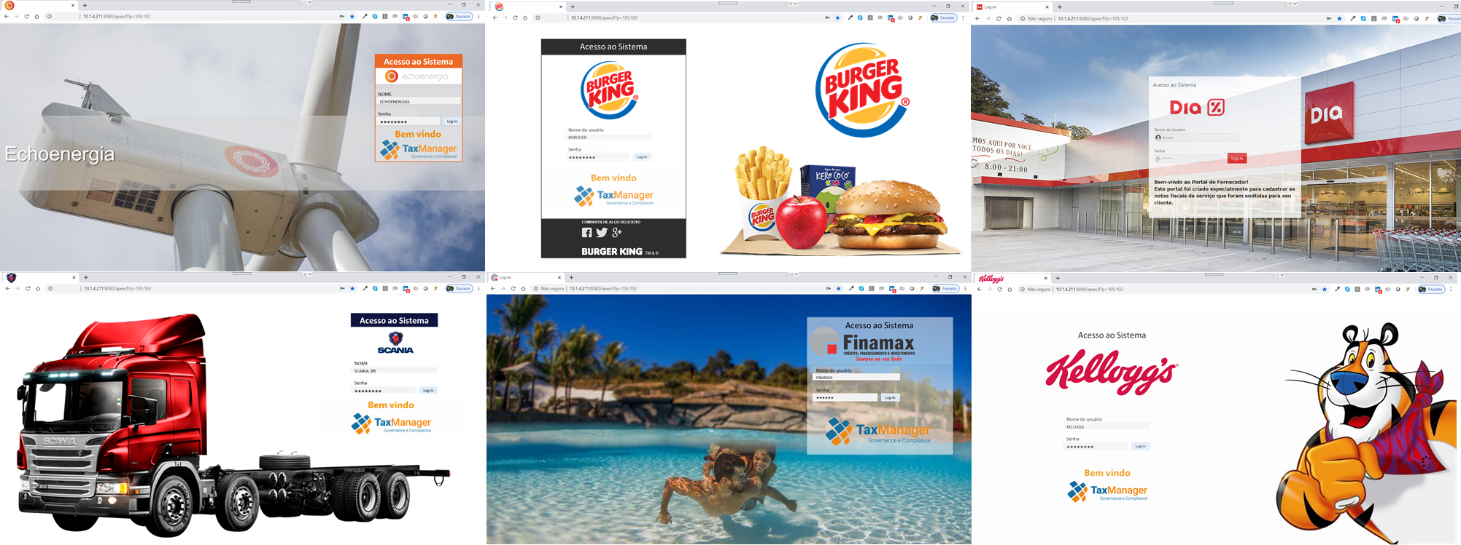
| TSCTI – http://www.tscti.com.br

Slide 13






































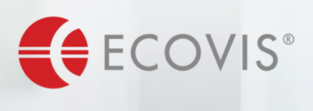
























Our expertise and principal customers
SUCCESS CASE
2022
SUCCESS CASE
2022
SUCCESS CASE
2022
SUCCESS CASE
2022
SUCCESS CASE
2022
SUCCESS CASE
2019
SUCCESS CASE
2018
ECF CASE
2017
ECF CASE
2016
REINF CASE
2018
SUCCESS CASE
2019
ECF CASE
2016
ECF CASE
2016
BPO CASE
2014
ECF CASE
2016
ECF CASE
2016
SUCCESS CASE
2018
ECF CASE
2016
ECF CASE
2016
Companies that rely on our work
| TSCTI – http://www.tscti.com.br
Team with technical and functional experience, able to identify opportunities in key market ERP solution

Slide 14
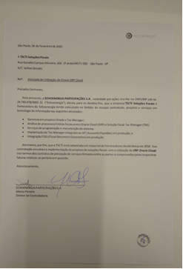

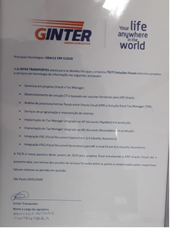





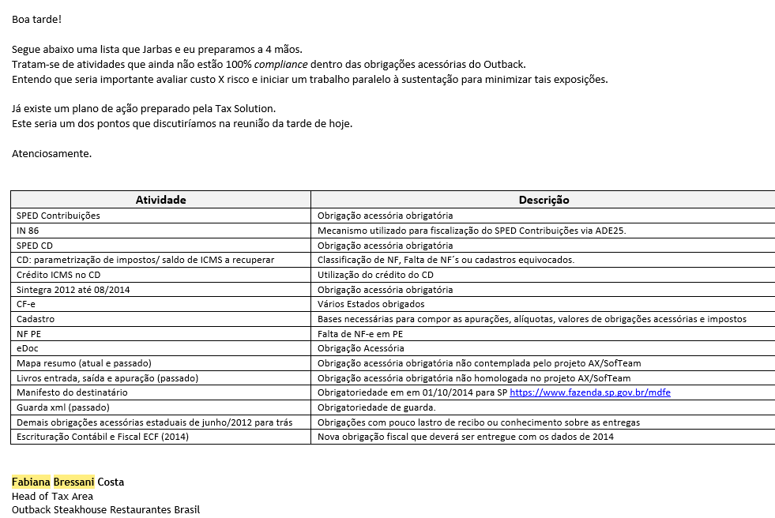
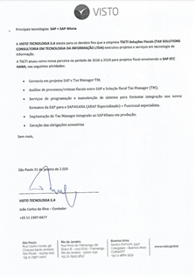




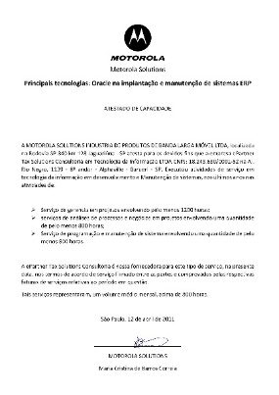

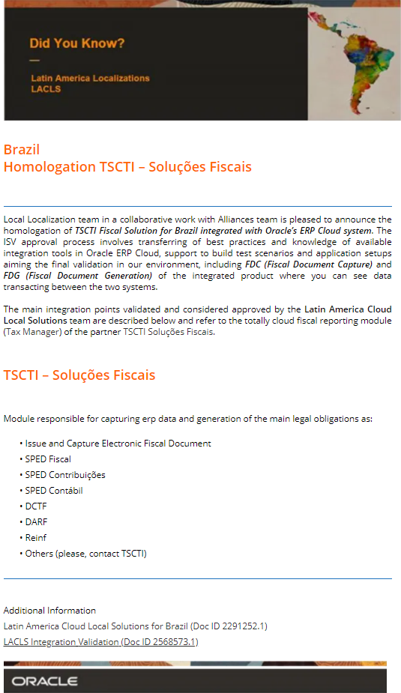



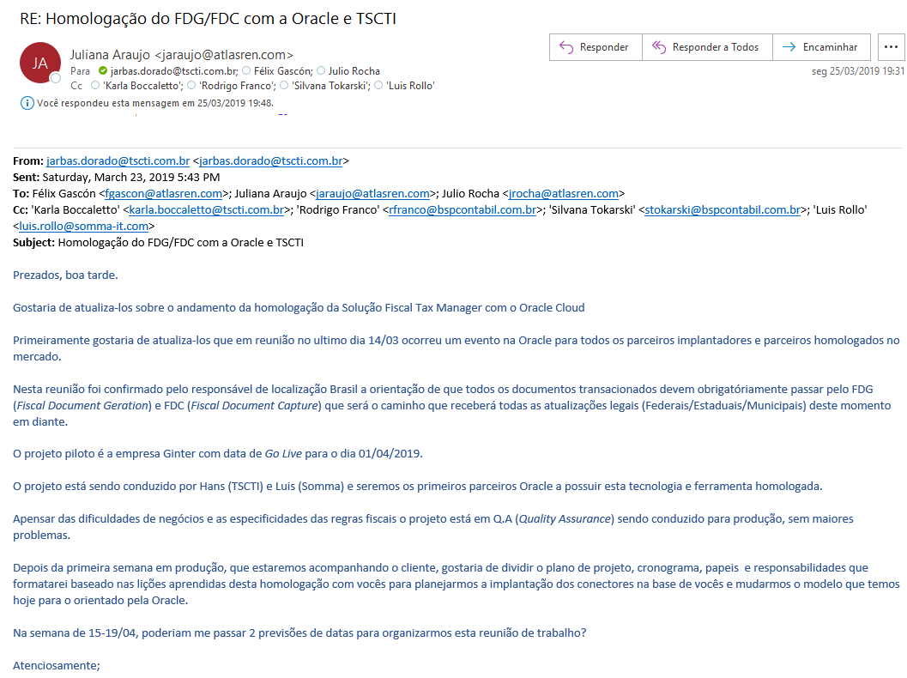
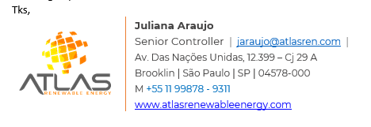
Atestado de capacidade técnica
OUTSTANDING
PERFORMANCE
CAP-CERTIFIED
ADVANTAGE PARTNER.
| TSCTI – http://www.tscti.com.br

Slide 15

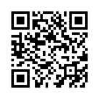
Obrigado!
Jarbas Dorado
TSCTI – Soluções Fiscais | www.tscti.com.br
www.linkedin.com/company/tax-solutions-consultoria
Contato: +55 11 96580-9892 Jarbas.dorado@tscti.com.br
PwC Brasil
@PwCBrasil
@PwCBrasil
PwC Brasil
PwC Brasil
Neste documento, “PwC” refere-se à PricewaterhouseCoopers Tecnologia da Informação Ltda., firma membro do network da PricewaterhouseCoopers, ou conforme o contexto sugerir, ao próprio network. Cada firma membro da rede PwC constitui uma pessoa jurídica separada e independente. Para mais detalhes acerca do network PwC, acesse: www.pwc.com/structure
© 2021 PricewaterhouseCoopers Tecnologia da Informação Ltda. Todos os direitos reservados
DC2 - Informação de distribuição restrita

